Slide 1



Graham Martin, Chairman & CEO

Slide 2


Die Chance
Ihre Chancen
Nutzen für Anwender
Die EnOcean Alliance
Was wir anbieten
Unsere Mission
Unsere Mitgliederunternehmen
Der EnOcean-Funkstandard
Smart Homes
Smart Building
Smart Spaces
Machen Sie mit!
Danke
Backup-Folien
Eine klare Vision
Technische Zusammenarbeit
Marketing-Kooperation
Unendliche Anwendungsmöglichkeiten
Die Gebäude-Revolution

Slide 3
Die Chance
80% Energie / CO2-Senkung bis 2050
Um unsere Gebäude energie- und kosteneffizient, komfortabel, nachhaltig und sicher zu machen:
Gebäude verbrauchen 40% des gesamten Energiebedarfs
Milliarden vernetzter Sensoren erforderlich
Kosteneinsparung / Optimierung
Keine Kabel, keine Batterien erforderlich
Flexibilität
Jahrzehntelang wartungsfrei
Gesundheit & Wohlbefinden
Anbieter-unabhängig
Sensordaten optimieren Energie-einsparung
Einfach zu installieren und anzuwenden
On-Demand- & Sharing-Gesellschaft

Slide 4

Ihre Chancen
Nachrüstung von Millionen von Gebäuden in den nächsten 5 Jahren – bis 2050 mehrere zehn Millionen
Neue Gewerbegebäude erfordern Gebäudeautomation auf Basis offener Standards
Alle Neubauten nach strengem Energie-/Emissionsrecht
Smart Homes mit interoperablen offenen Systemen: Komfort, Sicherheit, Effizienz
Beispiele für gesetzliche Vorschriften – EPBD 2024, GEG 2024, Inflation Reduction Act, NYC Local Law 97, Title 24, RE2020 / BACs-Dekret.

Slide 5

Ihre Chancen
Rückenwind für energieautarke Funklösungen
  Große Organisationen / Standards: 3GPP (5G, 6G), IEEE, Bluetooth – große Förderung beginnt
  Weniger als 10 % der aktuellen Automatisierungsinstallationen nutzen drahtlose Sensoren
  Kabelgebundene Lösungen sind 30 % teurer, unflexibel und belasten natürliche Ressourcen stark (Kupfer, Kunststoff)
  Batteriebetriebene Funklösungen erfordern Wartung und belasten natürliche Ressourcen erheblich (Lithium)

Slide 6

Nutzen für Anwender
Bauzeit und -kosten
  Einsparung von bis zu 15% in Neubauten, von bis zu 80% bei Umbauten
Gesundheit & Wohlbefinden
  15%iger Anstieg von Motivation & Produktivität der Beschäftigten
Flächenoptimierung
  25% weniger Raum- und Betriebskosten
Energie & CO2-Einsparung
  Meist um die 30% in gewerblich genutzten Immobilien
Nachhaltigkeit
  Jahrzehntelang wartungsfrei

Slide 7

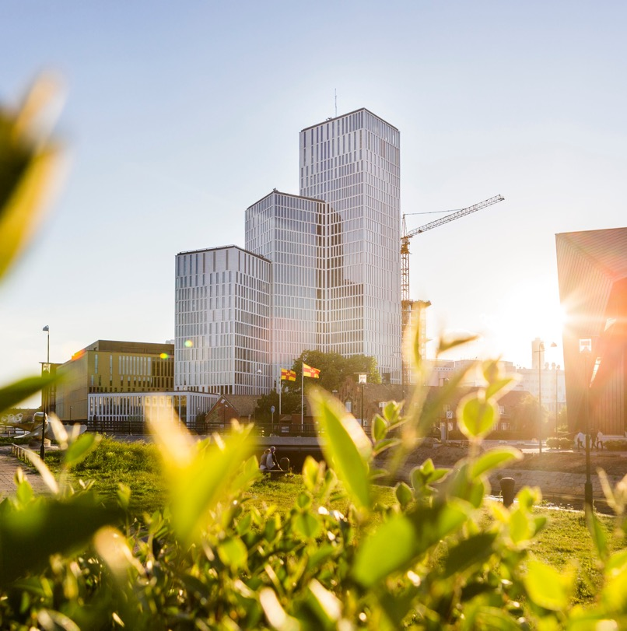

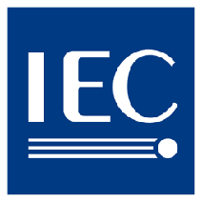
Die EnOcean Alliance
Die EnOcean Alliance ist ein internationaler Zusammenschluss führender Unternehmen der Gebäude- und IT-Branche. 2008 ins Leben gerufen, engagiert sich die offene Non-Profit-Gesellschaft für die Entwicklung und Vermarktung interoperabler, wartungsfreier und praxiserprobter Systemlösungen für Smart Homes, Smart Buildings und Smart Spaces auf Basis des EnOcean-Fundstandards (ISO/IEC 14543-3-10/11).

Slide 8






Was wir anbieten
Vernetztes Ökosystem
Akteure für Smart Buildings und Smart Spaces – von Sensor bis Cloud
Bildung / Vermarktung
Marketingaktivitäten und Förderung der Lösungen unserer Mitglieder
Technische Spezifikationen
Einfacher Einstieg in ein bestehendes, großes interoperables Ökosystem, kürzere Markteinführungszeit
Internationaler offener Standard

Slide 9


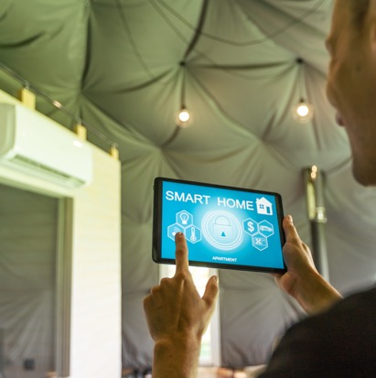


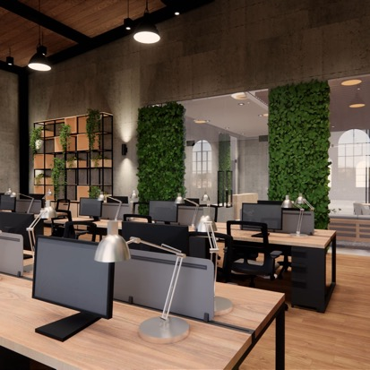
Unsere Mission
Als weltweites Netzwerk von Experten aus der Gebäude- und IT-Branche und in enger Zusammenarbeit entwickeln die Mitgliedsunternehmen der EnOcean Alliance interoperable, wartungsfreie und praxis-erprobte Systemlösungen auf Basis des EnOcean-Fundstandards. Mit unserer jahrzehntelangen Erfahrung engagieren wir uns für gesündere, sicherere und nachhaltige Lebenswelten in Smart Homes, Smart Buildings und Smart Spaces zum Wohle aller.
400 Mitglieder mit interoperablen Produkten & Lösungen
Bewährt seit mehr als 20 Jahren
Über
25.000.000
Produkte im Einsatz
37 Länder
Über 5.000 Produkte

Slide 10
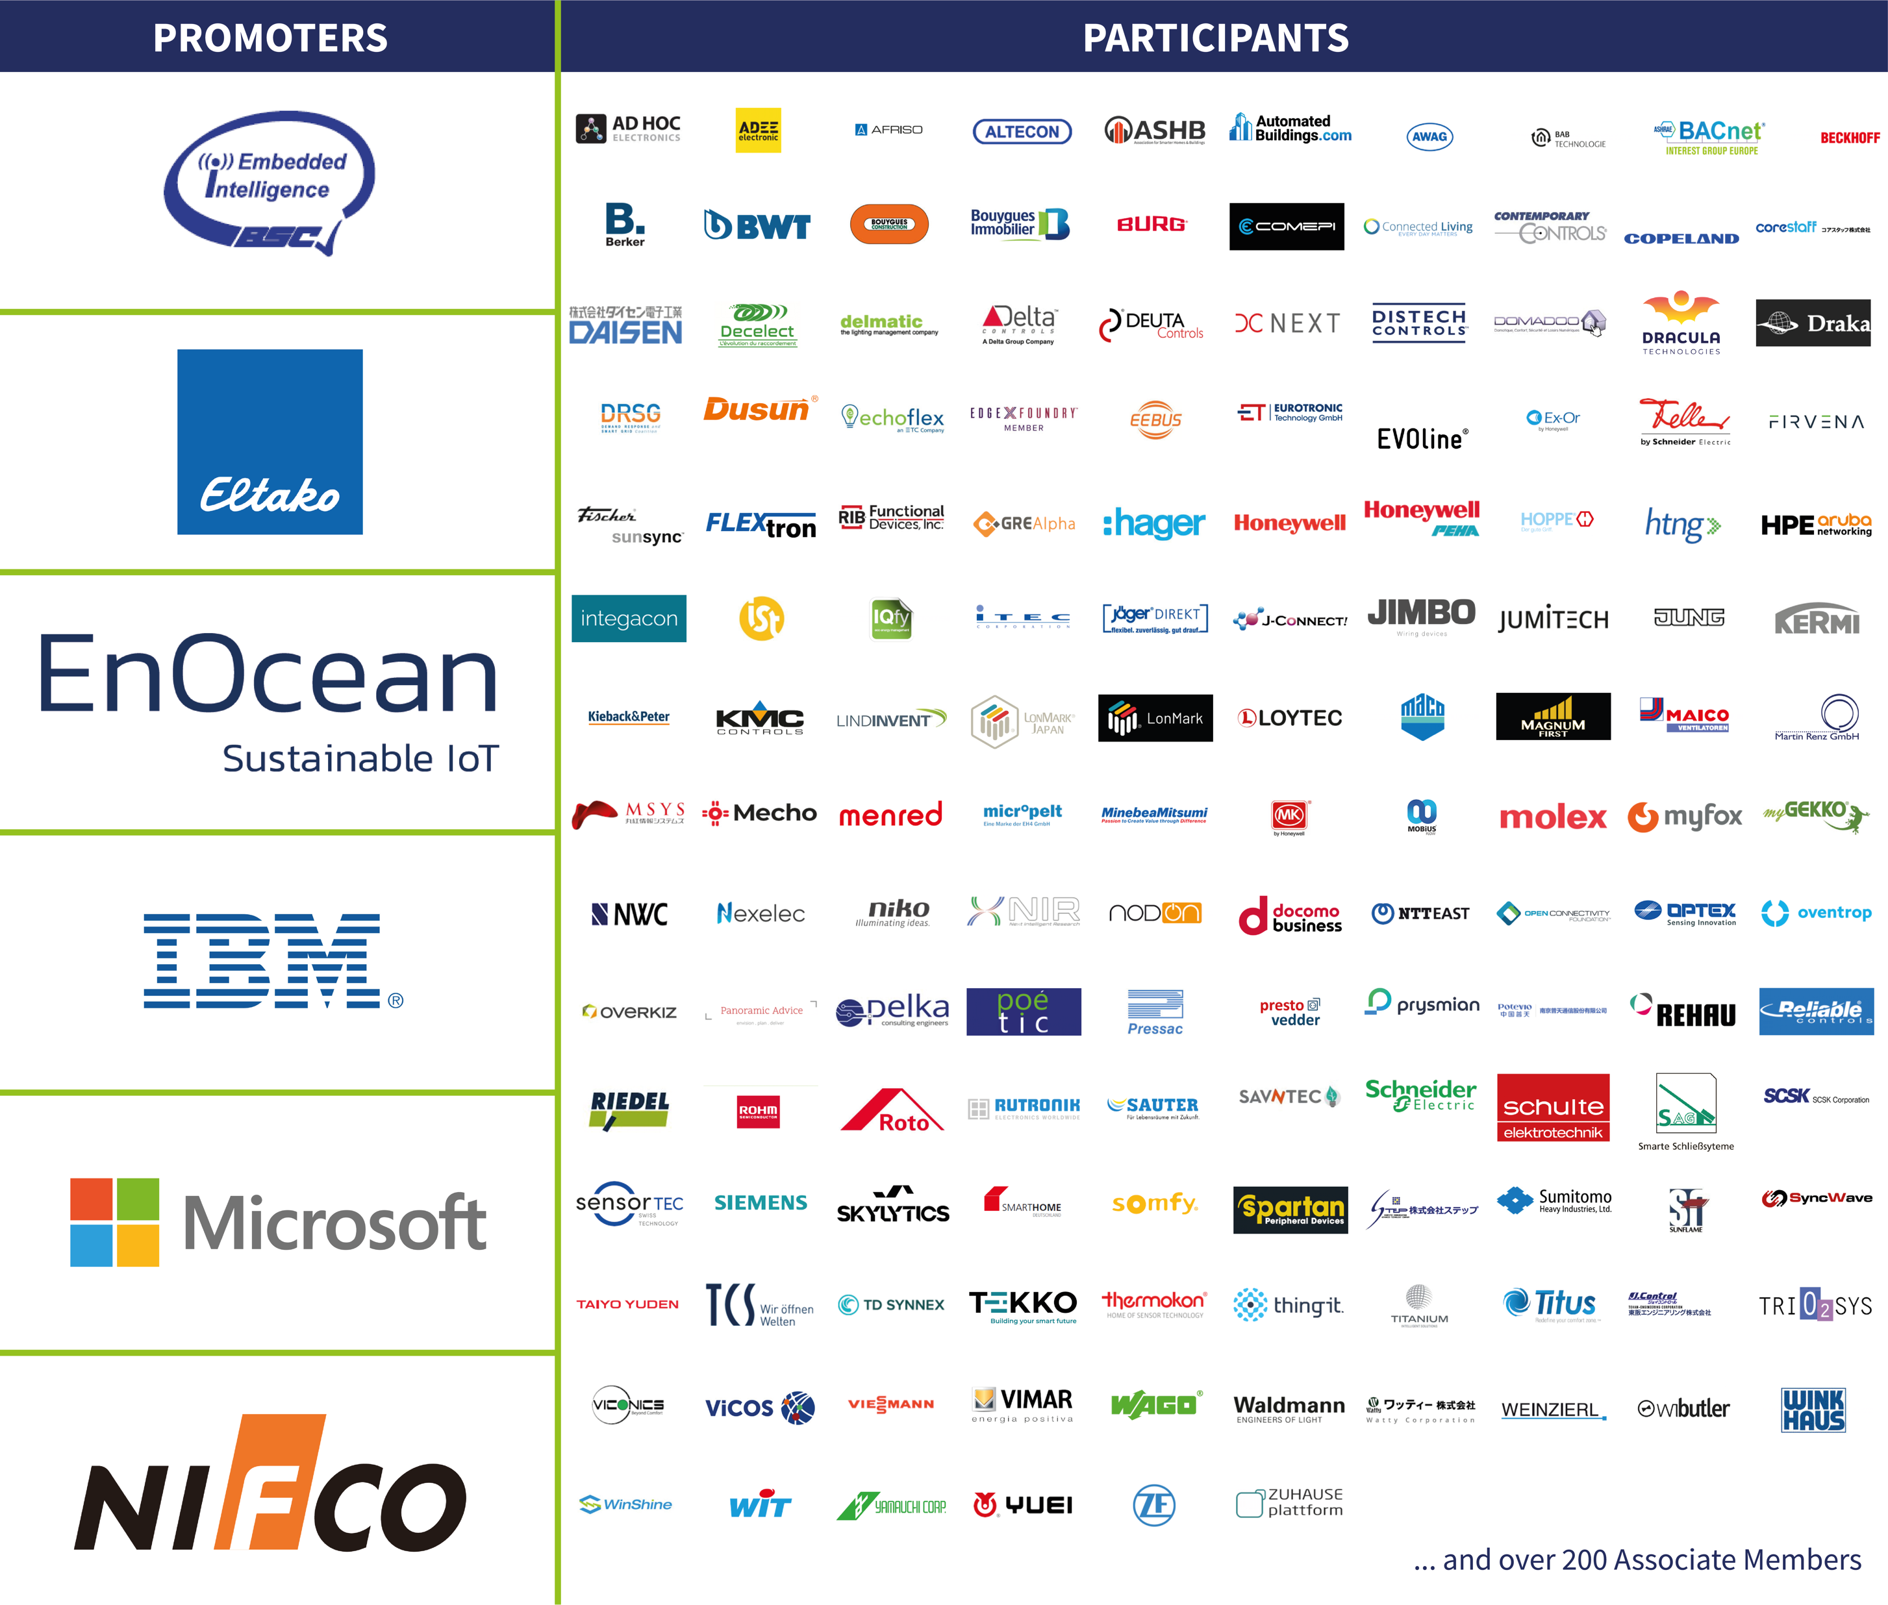
Unsere Mitglieder
Ein dynamisches Netzwerk für Smart Homes, Smart Buildings und Smart Spaces

Slide 11



EnOcean – Powered by
Energy Harvesting
Der EnOcean-Funkstandard
(ISO/IEC 14543-3-10) ist optimiert für drahtlose Sensoren mit niedrigstem Energieverbrauch und Energy Harvesting, die ihre Energie aus der Umgebung beziehen – z.B. aus Bewegung, Licht oder Temperaturunterschieden.
Dieses Prinzip ermöglicht wartungsfreie elektronische Steuerungssysteme.
Im Bereich unter 1GHz eignet sich der EnOcean-Funkstandard optimal für den Einsatz in Gebäuden, da in Innenräumen eine Funkreichweite von 30m möglich ist.
u.a. Europa, China
Nordamerika
Japan, Australia

Slide 12


Smart Homes
EnOcean-Lösungen sorgen für mehr Komfort und Sicherheit.
  Einfache Planung, Installation und Betrieb
  Interoperable Produkte verschiedenster Anbieter (internationaler Standard)
  Kein Batterien / keine laufende Wartung
  Nahtlose Schnittstellen zu diversen Smart Home-Standards und Endgeräten
  Bewährt: EnOcean-Technologie
  in über 1.000.000 Gebäuden eingesetzt (z.B. Eigenheime, Betreutes Wohnen, Sozialer Wohnungsbau, Appartments)

Slide 13
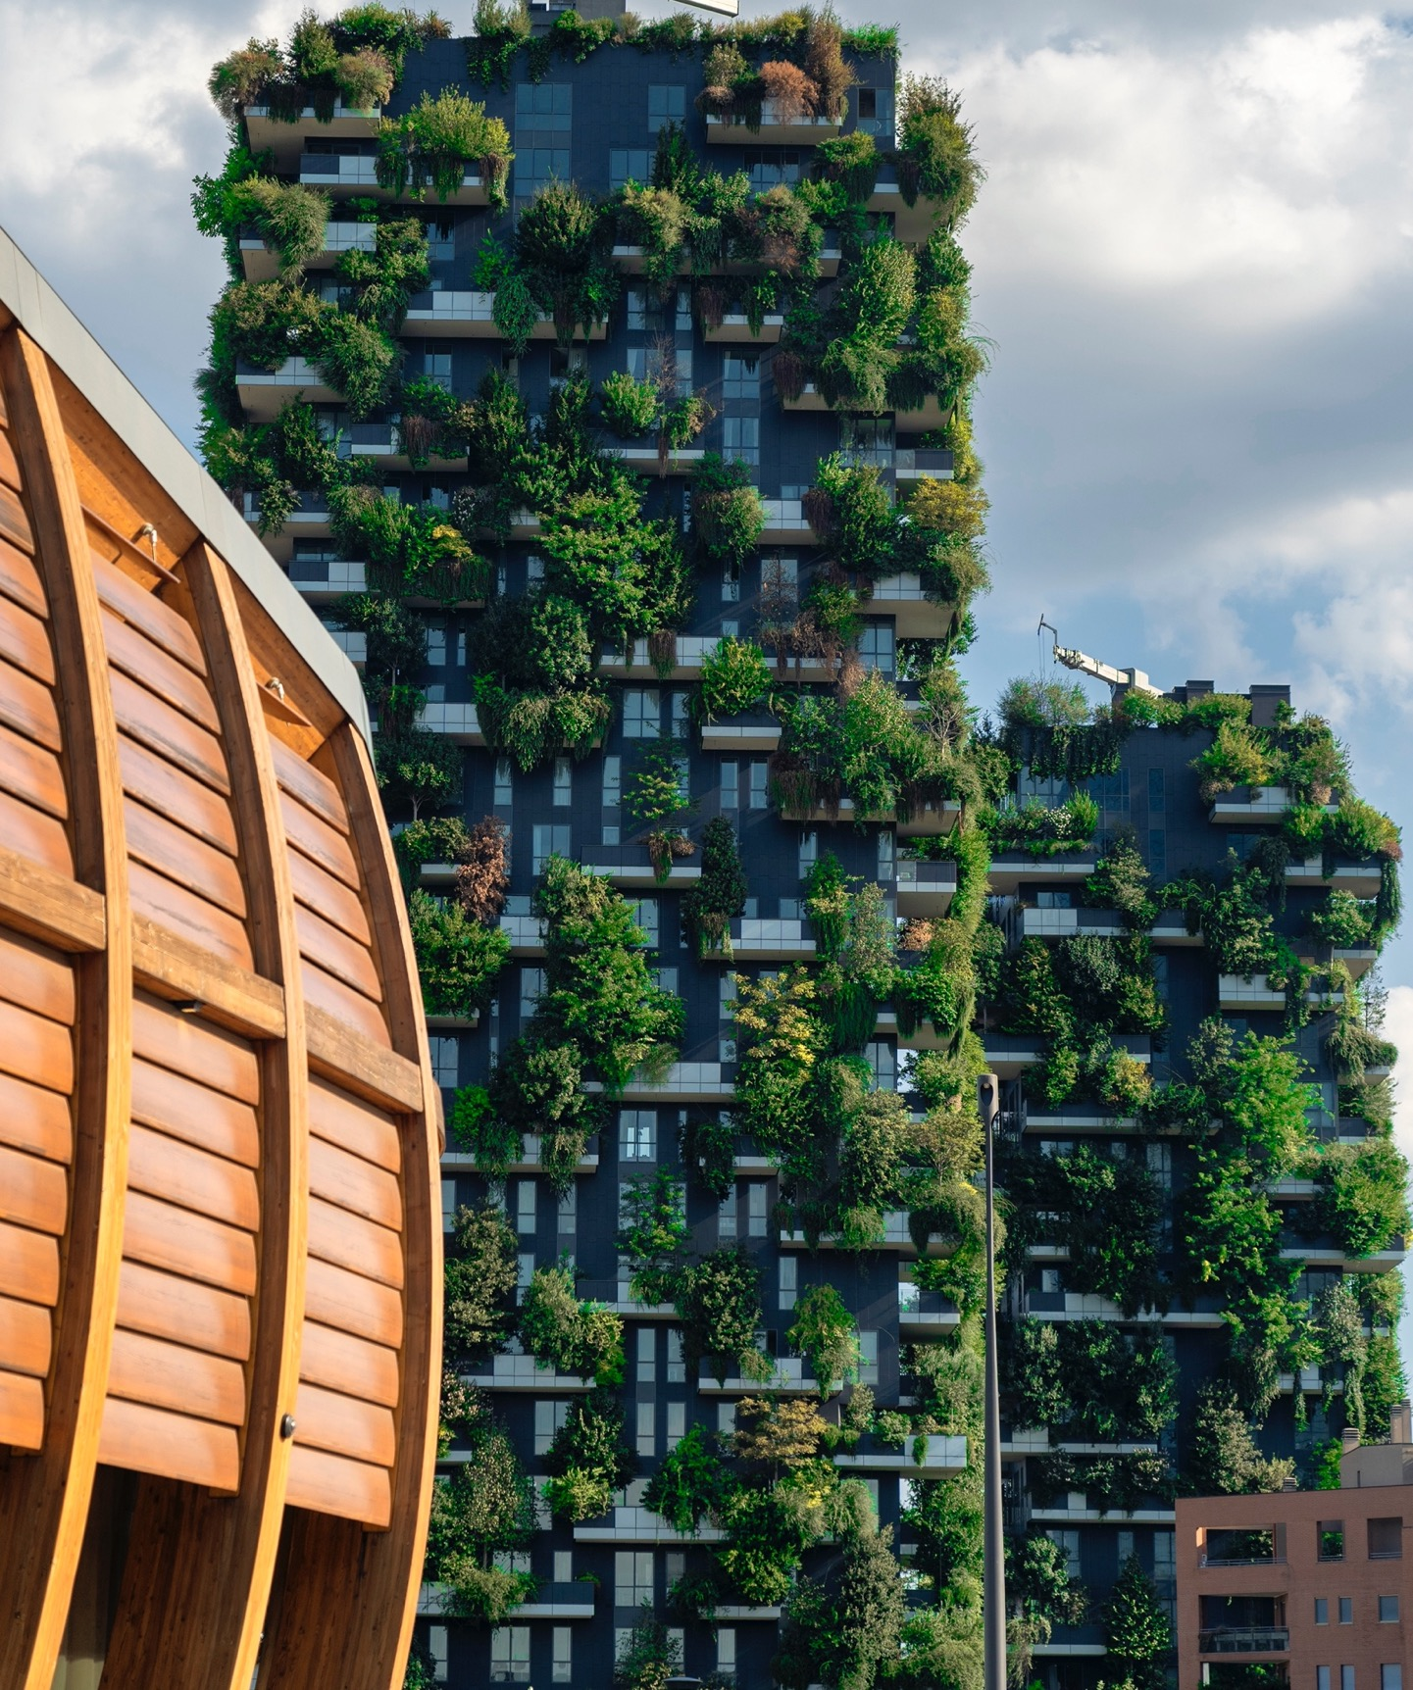
Smart Buildings
Drahtlose Schalter, Sensoren und Steuerungen senken Installationskosten und -zeit und ermöglichen eine effiziente Energienutzung
  Energie- und CO2-Einsparung
  Mehr Gesundheit & Wohlbefinden (Komfort)
  Einfache Planung, Installation und Betrieb
  Interoperable Produkte verschiedenster Anbieter (internationaler Standard)
  Kein Batterien / keine laufende Wartung
  Nahtlose Schnittstellen zu Building Management Systemen und Cloud-Lösungen
  Bewährt: EnOcean-Technologie in über 1.000.000 Gebäuden eingesetzt (z.B. Büros, Schulen, Kliniken, gewerbliche und historische Gebäude, Hotels, Einzelhandel)

Slide 14


Smart Spaces
Wartungsfreie EnOcean-Lösungen
  Schnelle Installation und einfacher Betrieb
  (v.a. bei Umbauten)
  Interoperable Produkte verschiedenster Anbieter (internationaler Standard)
  Nahtlose Schnittstellen zu IT-Infrastruktur,
  BMS und Cloud-Lösungen
  Optimierung der Raum- und Energienutzung (Büro, Arbeitsplätze, Konferenzräume, Flächen)
  Gesundheit & Wellness (Service / Reinigung auf Abruf, Belegung, Luftqualität,...)
  Bewährt: EnOcean-Technologie in über 1.000.000 Gebäuden eingesetzt (z.B. Büros, Schulen, Kliniken, gewerbliche und historische Gebäude, Hotels, Einzelhandel)

Slide 15






Machen Sie mit!
Seit ihrer Gründung im Jahr 2008 ist die EnOcean Alliance auf mehr als 400 Mitgliedsunternehmen angewachsen. Unser Board of Directors vereint Vertreter international führender Lösungsanbieter für Smart Homes, Smart Buildings und Smart Spaces.
Die Mitglieder der EnOcean Alliance sind Teil eines dynamischen, interoperablen Netzwerks aus Lösungen, Produkten und Services, das neue geschäftliche Perspektiven eröffnet.
www.enocean-alliance.org
youtube.com/c/EnOcean-Alliance
linkedin.com/company/enoceanalliance
instagram.com/enocean.alliance
facebook.com/EnOceanAlliance
x.com/EnOceanAlliance

Slide 16

Vielen Dank für Ihre Aufmerksamkeit!
Kontakt
Für weitere Informationen können Sie uns gerne kontaktieren.
Graham Martin
graham.martin@enocean-alliance.org
EnOcean Alliance
5000 Executive Parkway, Suite 302
San Ramon, CA 94583, USA
Phone US: +1 (925) 275-6601
help@enocean-alliance.org
www.enocean-alliance.org

Slide 17


Back-up-Folien

Slide 18
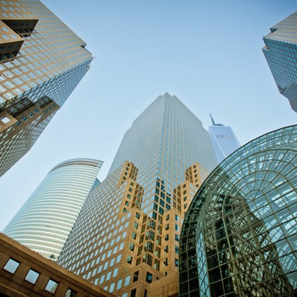


Eine klare Vision
Wir möchten eine gesündere, sicherere und umweltfreundlichere Welt schaffen, indem wir das unendliche Potenzial unseres Funkstandards auf Energy Harvesting-Basis nutzen.

Slide 19



Technische Zusammenarbeit
Experten unserer Mitgliedsunternehmen arbeiten in unserer Technical Working Group an der Weiterentwicklung und Verbesserung des EnOcean-Standards.
Mitglieder haben exklusiven Zugang zu:
  Software & Support bei der Implementierung interoperabler Produkte auf Basis der Alliance-Spezifikationen
  Vorschlag zusätzlicher Funktionalitäten und Profile für den EnOcean-Standard
  Beta-Programme für Neuentwicklungen
  Eindeutige Hersteller-ID für interoperable Produkte

Slide 20


Marketing-Kooperation
  Großteil der Mitgliedsbeiträge fließt in Marketing- und Networking-Aktivitäten
  Starke Präsenz der Produkte und Lösungen der Mitglieder auf EnOcean Alliance-Website
  Social Media Promotion (YouTube, Twitter, Facebook, LinkedIn)
  Marketing- & Trainingsunterlagen exklusiv für Mitglieder
  Networking
  Internationale Messepräsenz

Slide 21
Unendliche Anwendungsmöglichkeiten
Dank Energy Harvesting bietet der EnOcean Funkstandard schier unendliche Anwendungs-möglichkeiten – wie etwa ...
Transportation
&
Logistics
Outdoor Monitoring
Industrial

Slide 22
Die Gebäude-Revolution
Die Art und Weise, wie Gebäude geplant, konstruiert und betrieben werden, verändert sich grundlegend.
Energy
Efficient
Healthy
In Zukunft sind alle Gebäude:
Sustainable
Connected
Offering Services and Sharing
Wartungsfreie und interoperable Lösungen auf Basis des offenen EnOcean-Funkstandards ermöglichen “Smarter Connectivity”. Damit ebnen sie den Weg hin zur digitalen Gebäude-Revolution.

